Slide 1
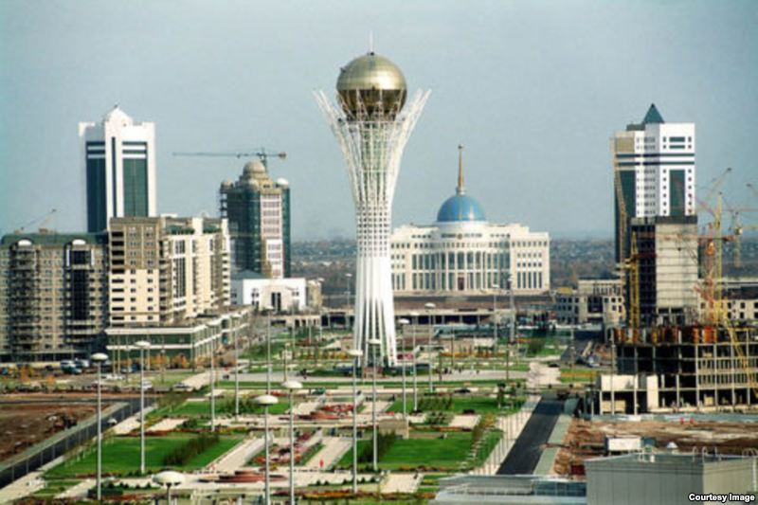
Сүйіктім менің-Астанам!

Slide 2
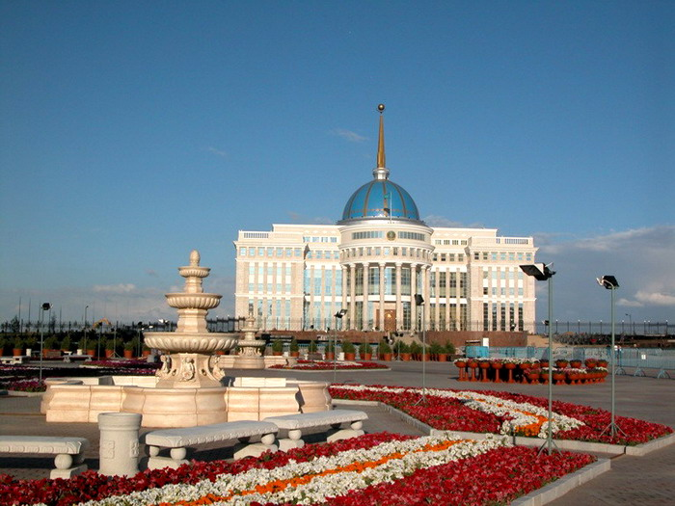
Ақ Орда –Қазақстан Республикасының
Президентінің резиденциясы

Slide 3
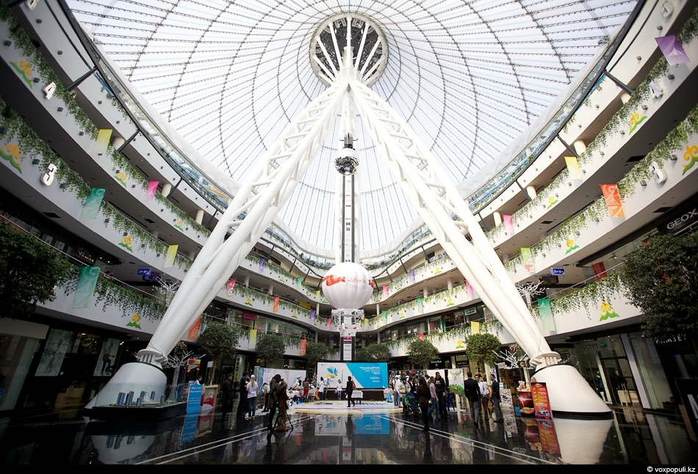
Ханшатырдың ішкі көрінісі

Slide 4
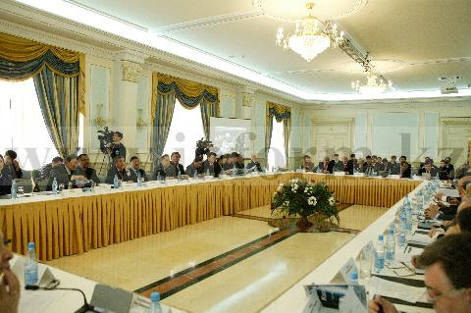

Slide 5
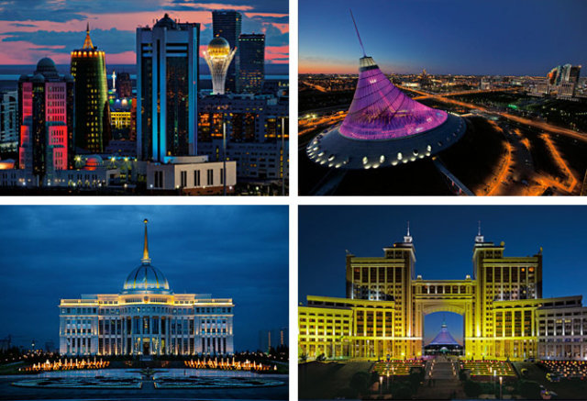

Slide 6
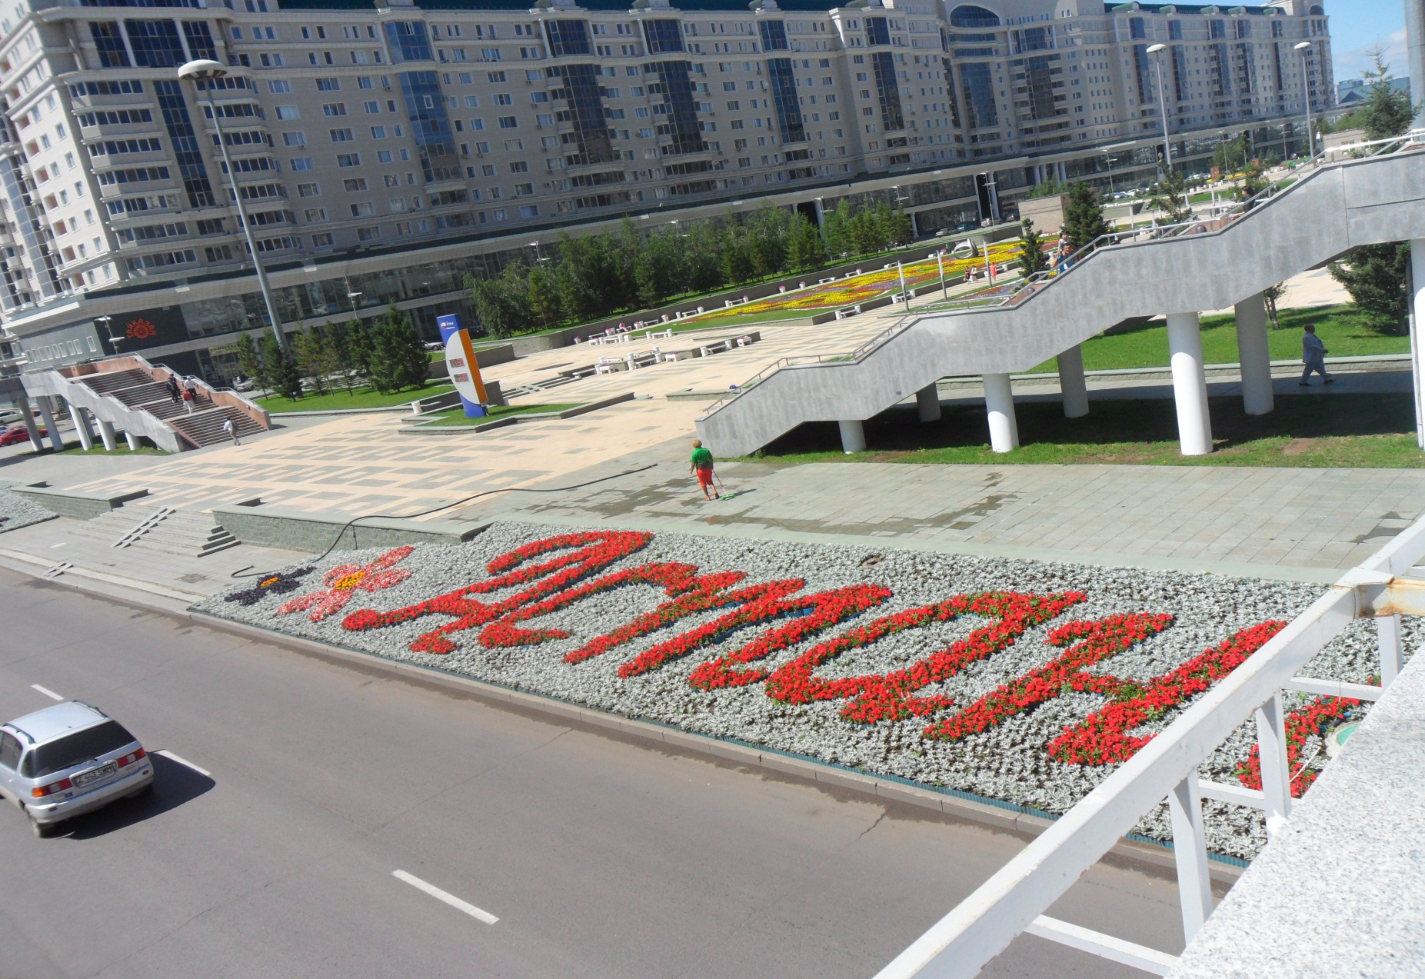

Slide 7
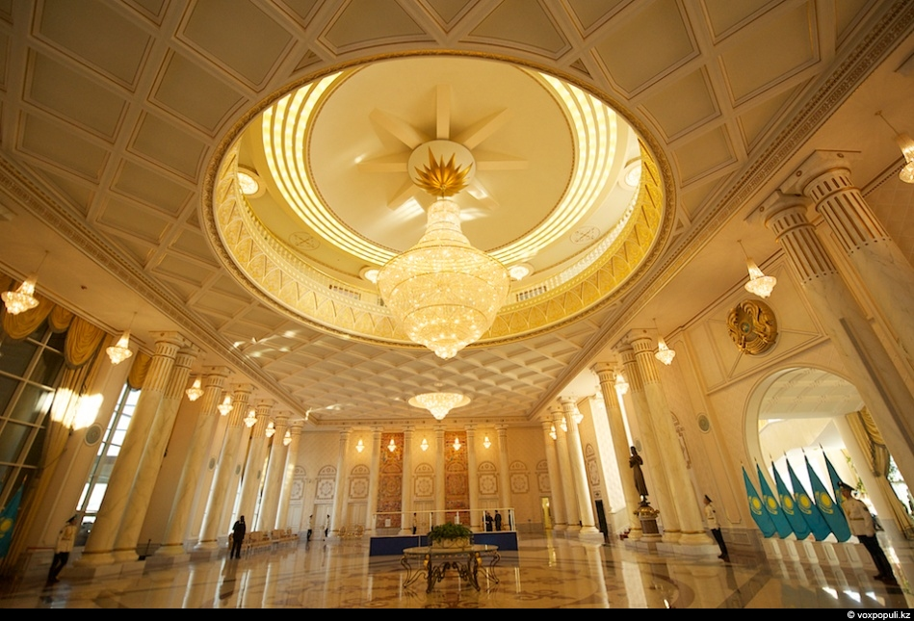
Ақ Орданың ішкі көрінісі

Slide 8
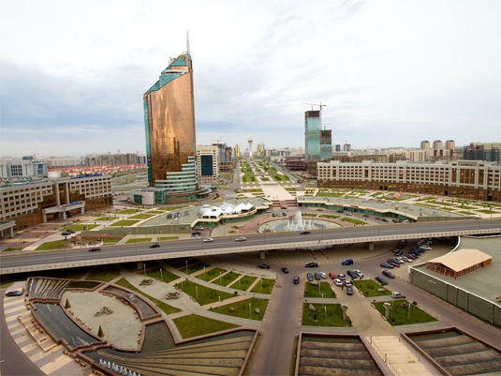

Slide 9
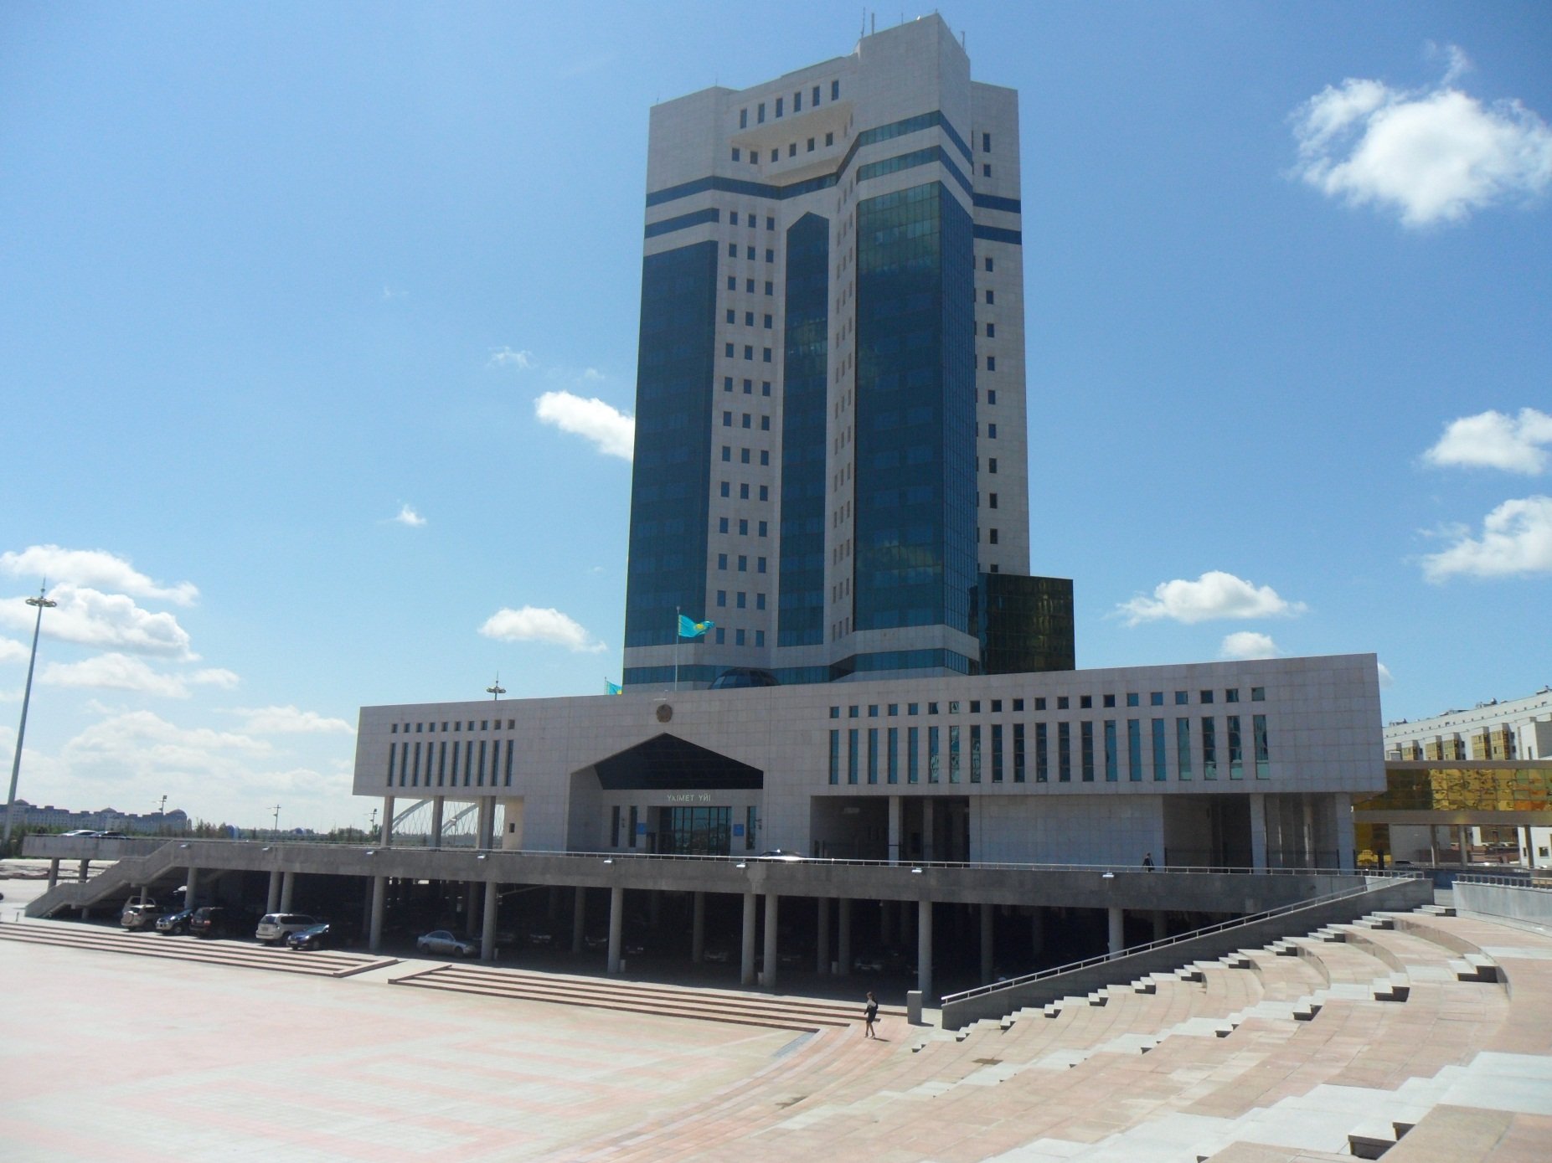

Slide 10
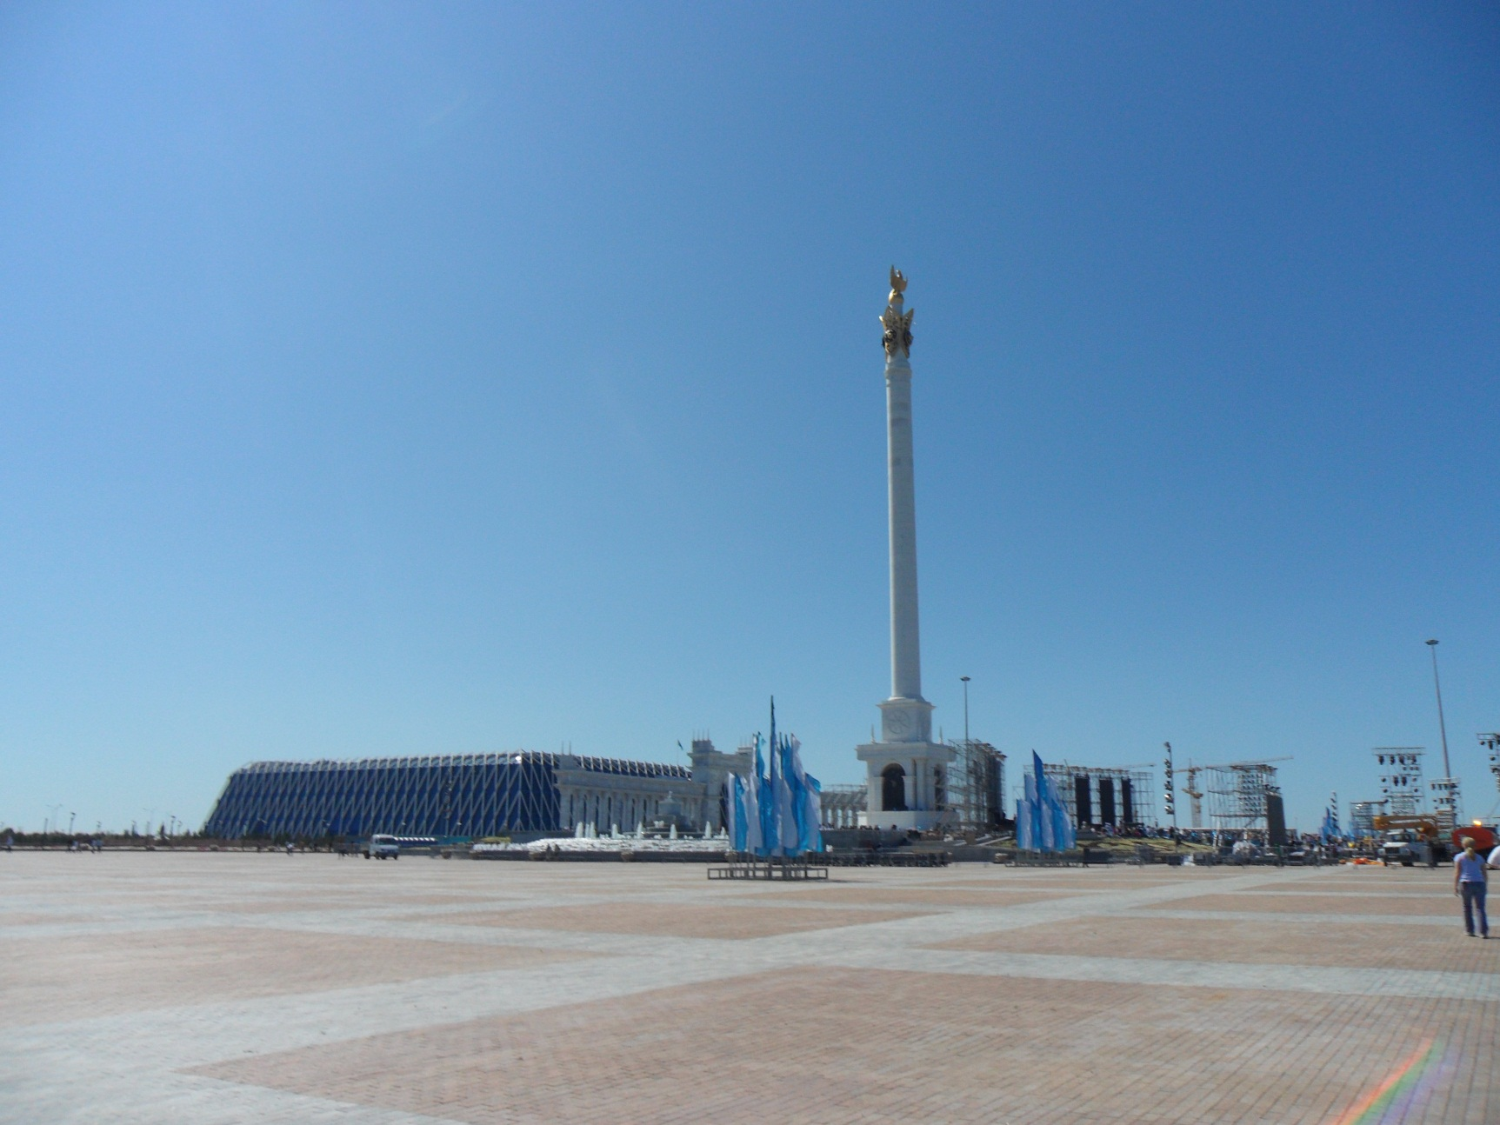
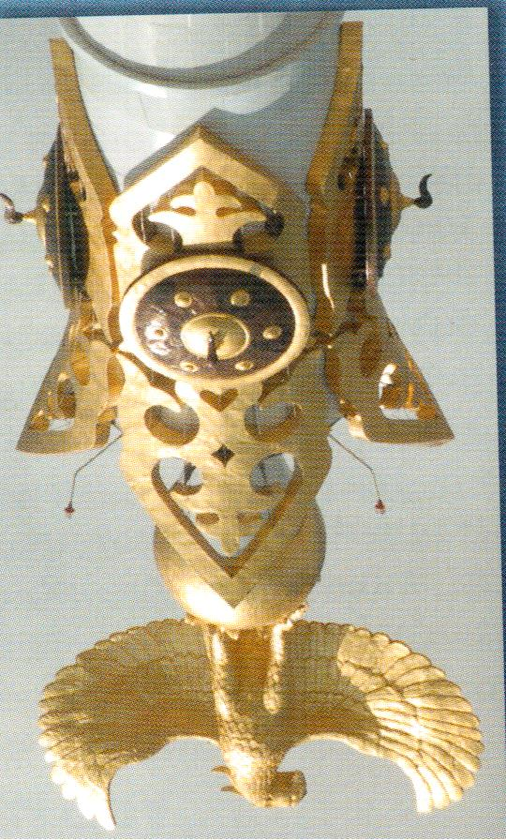
«Қазақ елі» монументі

Slide 11
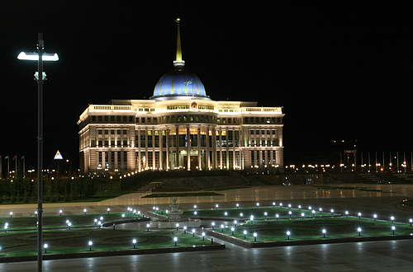
Ақорданың түнгі көрінісі

Slide 12
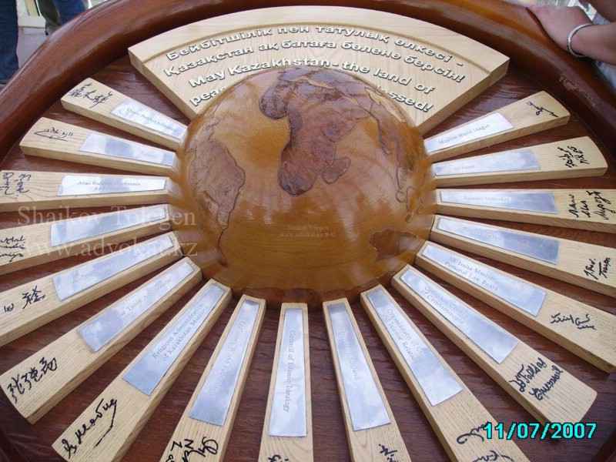
17 мемлекет президенттерінің
қолтаңбасы қойылған

Slide 13

Астананың басты белгісі

Slide 14

Қазағымның рәміздері

Slide 15
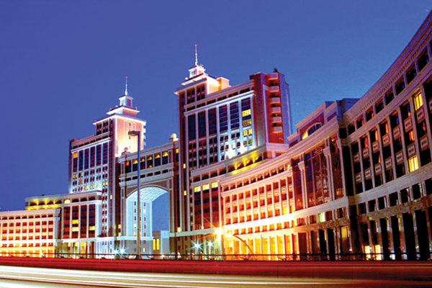

Slide 16
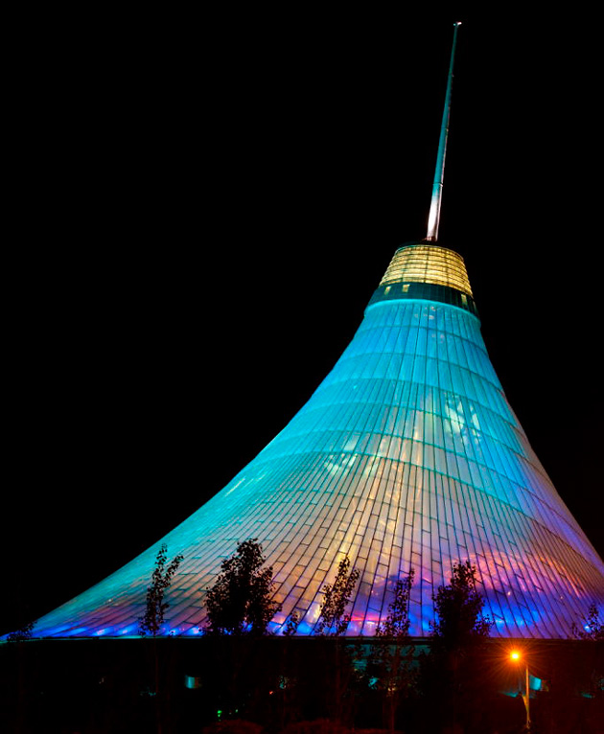
Түнгі ханшатыр

Slide 17
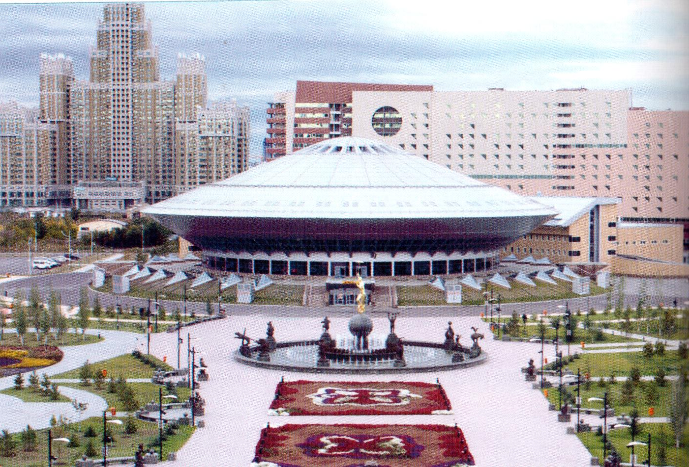
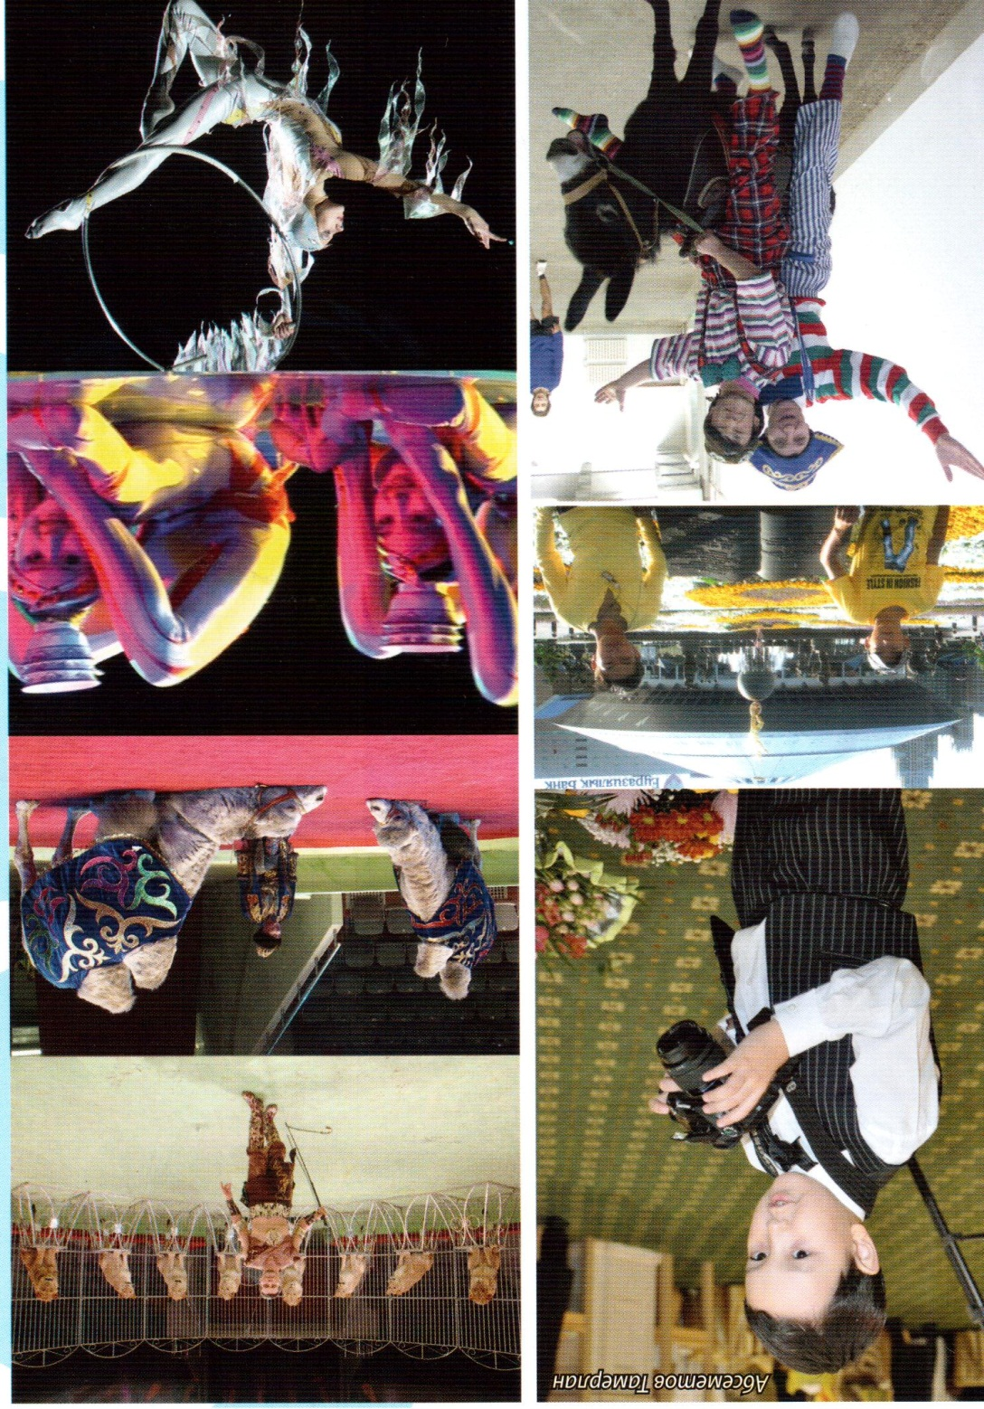

Астана циркі
Онда 2000 адамға арналған
орын бар

Slide 18
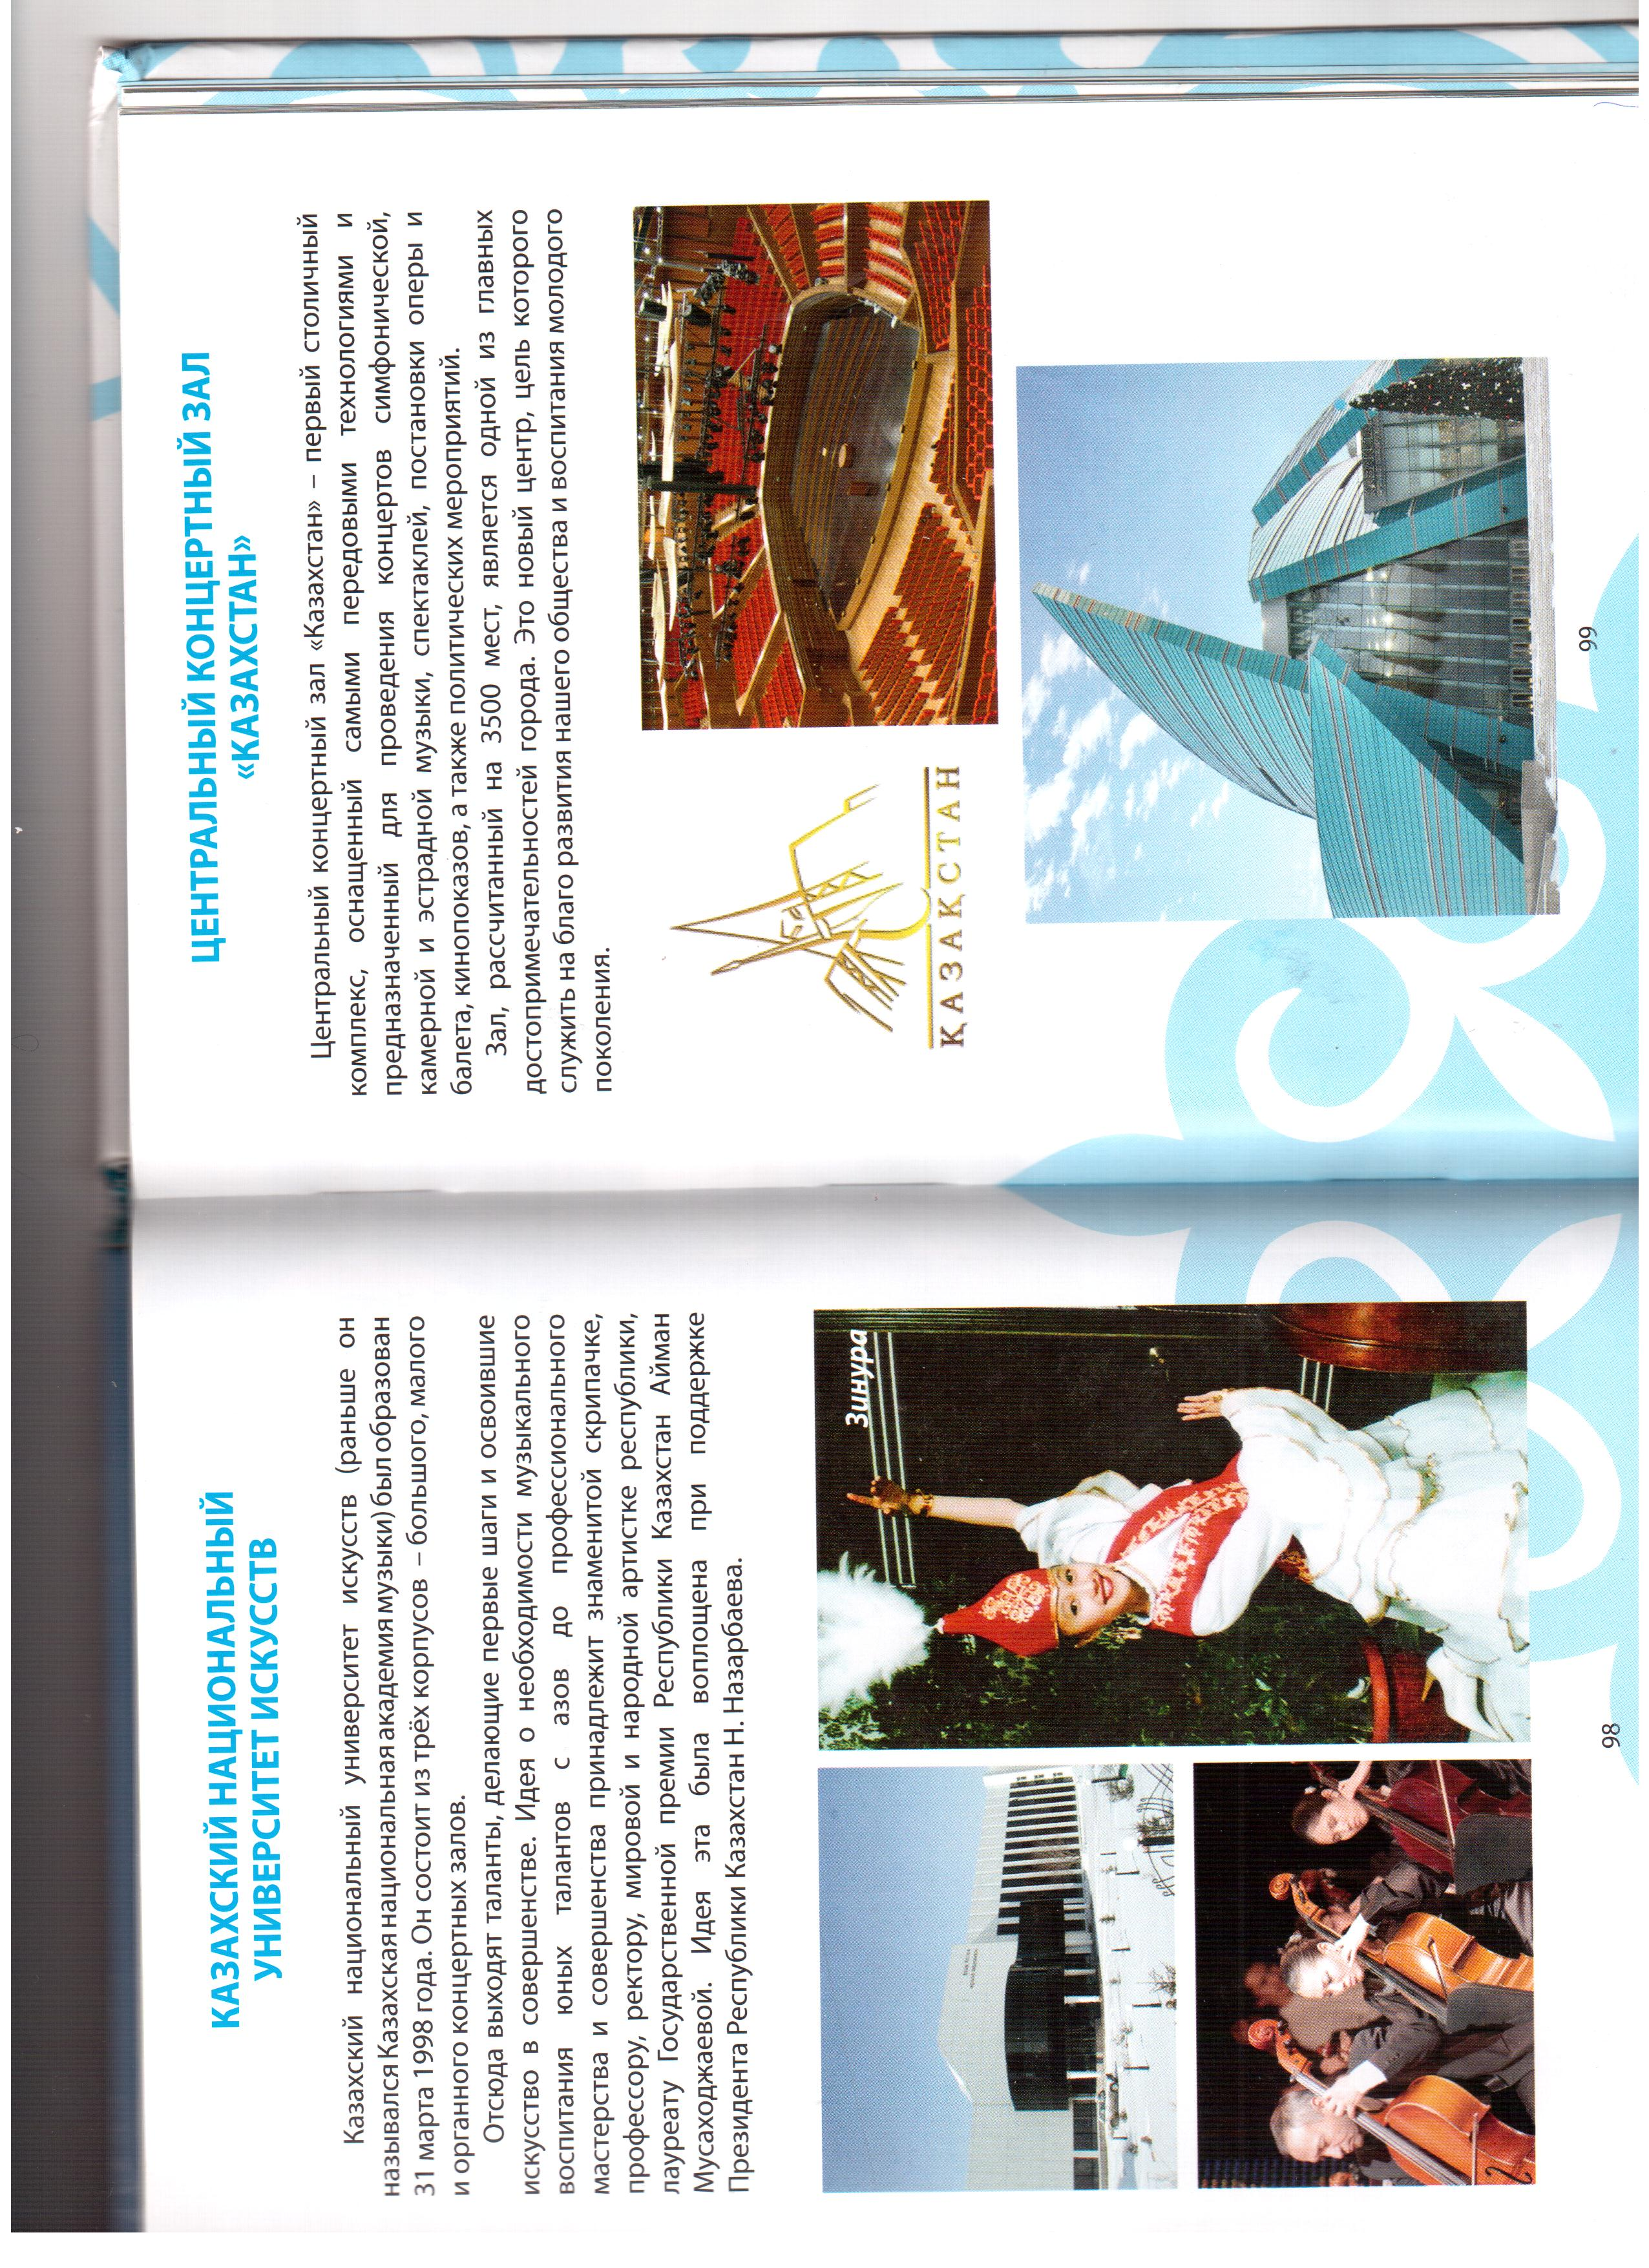
«Қазақстан» орталық концерт залы
Онда 3500 адамға арналған
орын бар

Slide 19
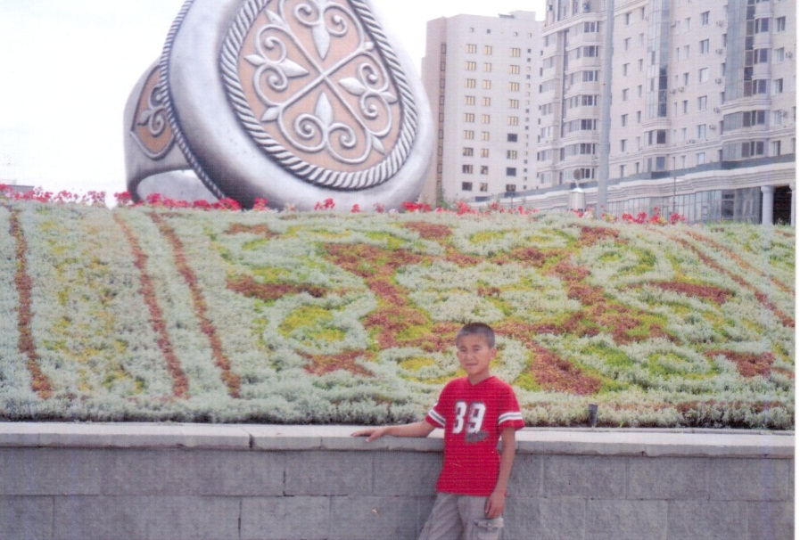

Күн өткен сайын құлпырып,
Жайнадың гүлдей жас қалам.
Елорда- менің Астанам,
Елорда- менің Бас қалам!
Едіге
Ерзат

Slide 20
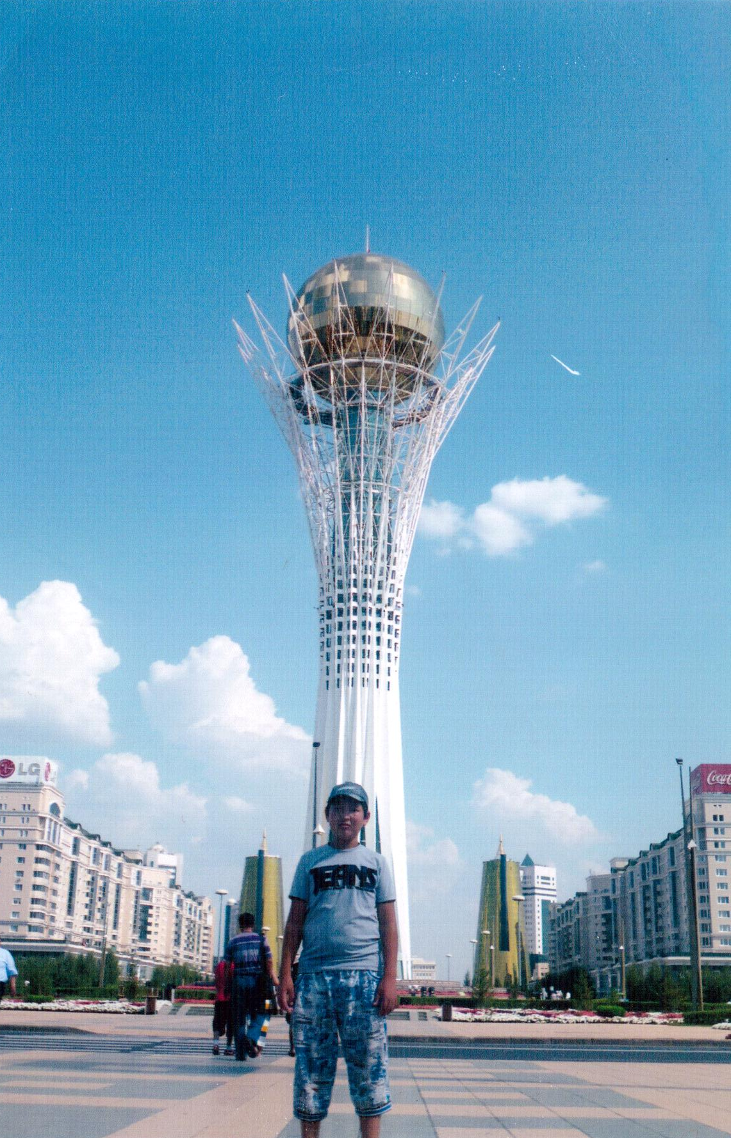

Болашаққа бастаған,
Шарықтайды асқақ ән.
Елордасы Отанның,
Мақтанышым-Астанам!
Темірлан
Ерзат

Slide 21
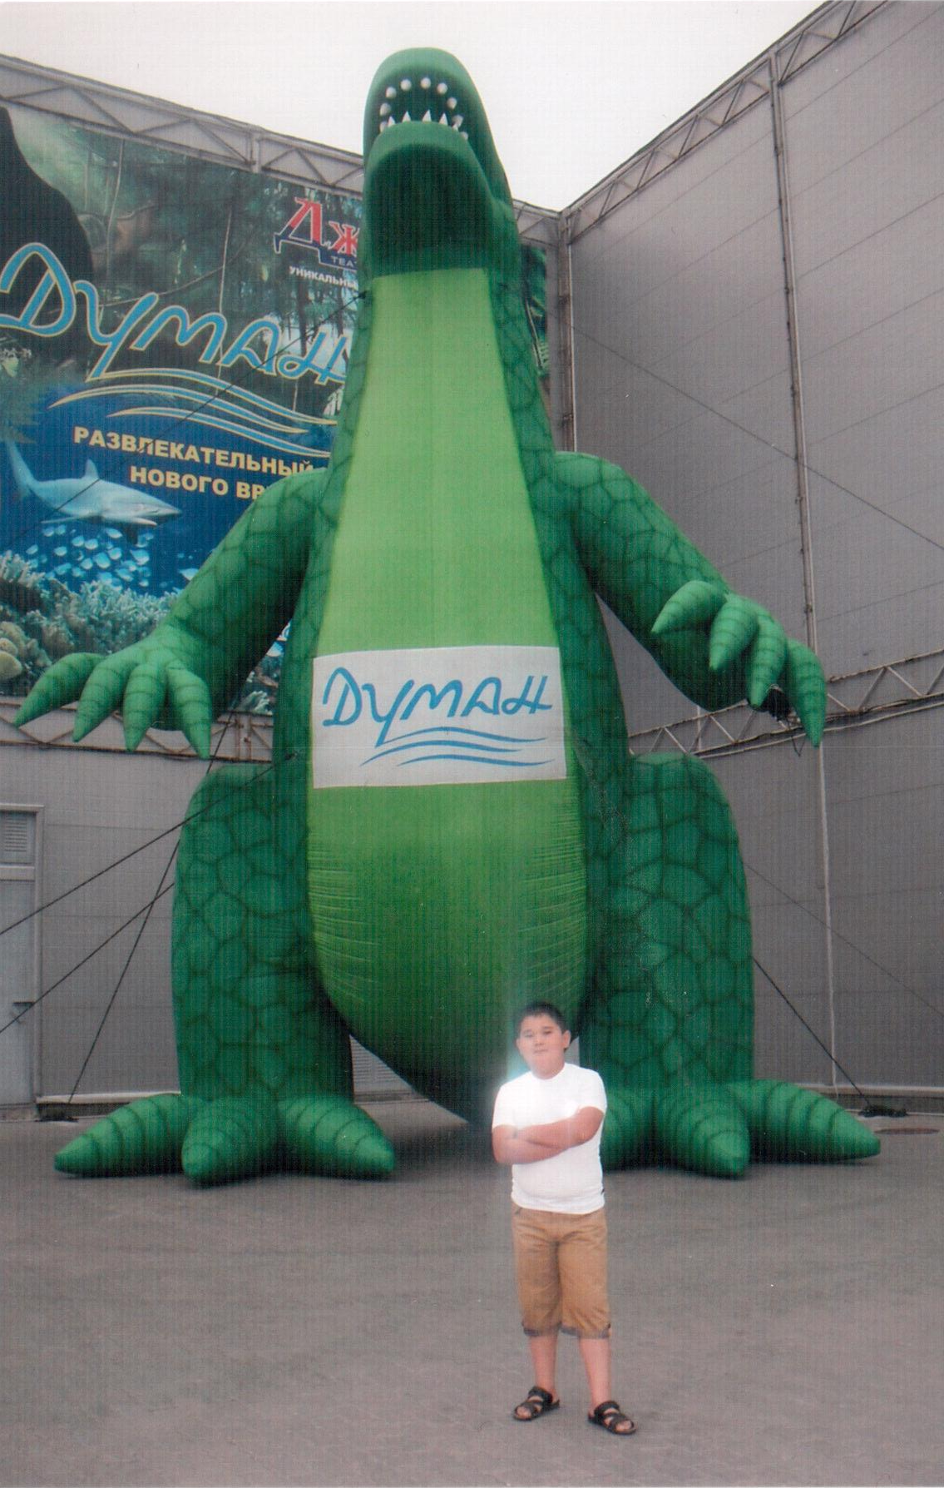

Жарқырап жұлдызың,
Жадырап ұл-қызың.
Өмірдің шыңына,
Қанат жай, Астанам!

Slide 22
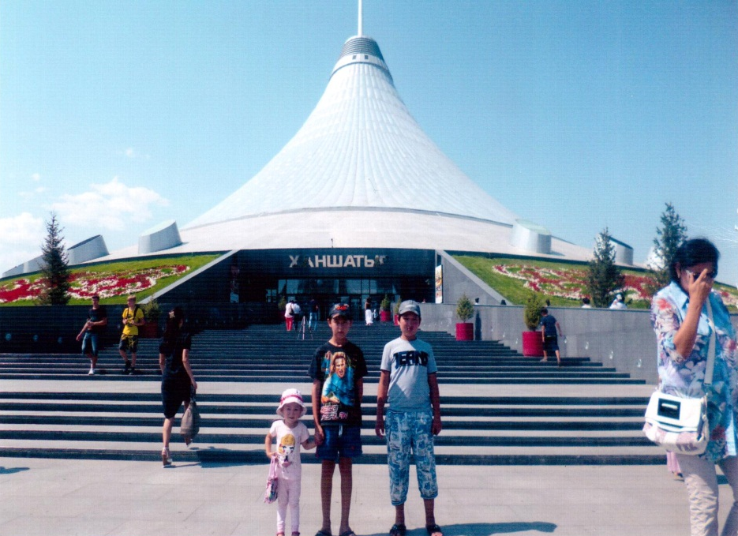
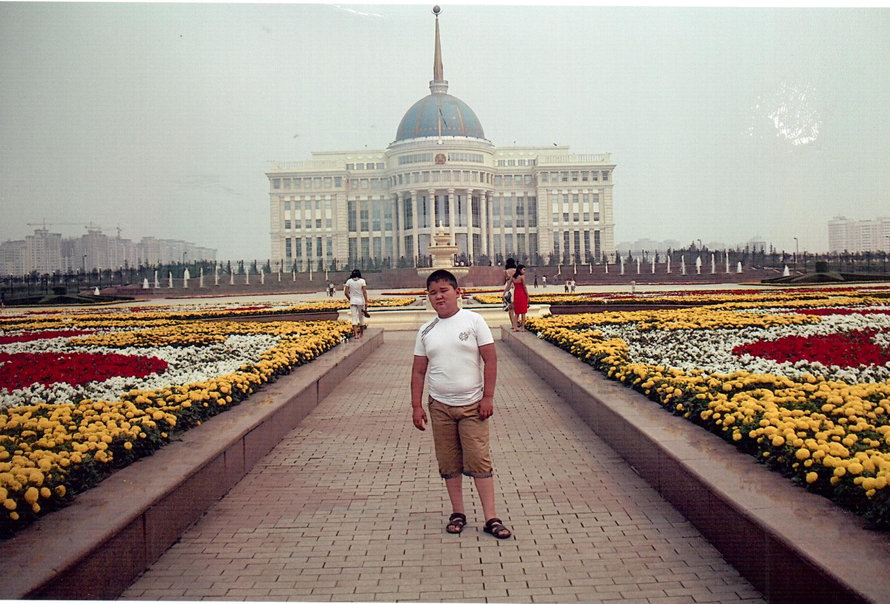
Армысың, ару Астанам!
Сәулетің артық басқадан.
Шарықтадың шаһарым,
Айтуға несіне жасқанам.

Slide 23
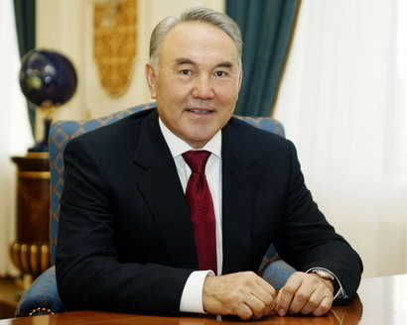
Бір көрген жан сағынып,
Ақорда, алтын тағы бар.
Нұрсұлтандай ұлы бар,
Қазағымның бағы бар.

Slide 24
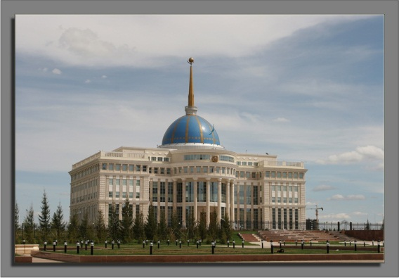
Бас қала, мәрмәр қала, арман қала.
Қанатын алып құсша жайған қала.
Бейбітшіл келісімнің сарайы бар,
Бірліктің бас мәйегі болған қала.
Саған қарап көз тігер байтақ елім,
Сен арқылы түлеуім қайта менің.
Өркендей бер, халқымның бақытына.
Мақтанышым-Астанам-Бәйтерегім!
Ақ орда,алтын бесік-Астанамыз,
Сан жырды саған ғана ақтарамыз.
Өзгеден мәртебесі биік тұрған,
Астана өзіңменен мақтанамыз.

Slide 25
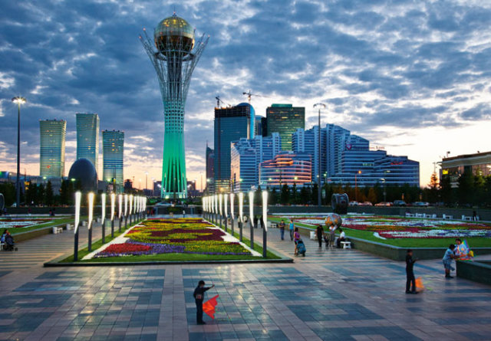
Өзіңдікі туың да,
От пен ауа,суың да.
Жаса,Қазақстаным,
Белді бекем буын да.

